Slide 1
Предсказание успеха стартапов с применением методов машинного обучения
Predicting the Start-ups Success With Machine Learning Techniques
Анастасия Губина
Юлия Захарова
Руслан Мухамедьяров
Анна Стопочева

Slide 2
Цели и задачи исследования
Цель: построение предиктивной модели успеха стартапов на основе данных платформы Crunchbase
Задачи:
Получение доступа к данным и их очистка
Применение методов машинного обучения к отобранной выборке
Валидация результатов моделей и их сравнительная характеристика

Slide 3
Обзор литературы
Predicting start-up success with machine learning
Решается задача классификации: 1 - успешные стартапы, 0 - неуспешные
Методы:
логистическая регрессия
SVM
Random Forests
Результаты (полученные 10-ти кратной кросс-валидацией на выборке из 25% исходных данных):
Логистическая регрессия: 0.928
SVM (linear SVC): 0.928
Random Forests: 0.931

Slide 4
Обзор литературы
A machine learning, bias-free approach for predicting business success using Crunchbase data
Методы:
логистическая регрессия
SVM
gradient boosting classifier
Результаты:
F1 = 57%
F1 = 34%
F1 = 43%

Slide 5

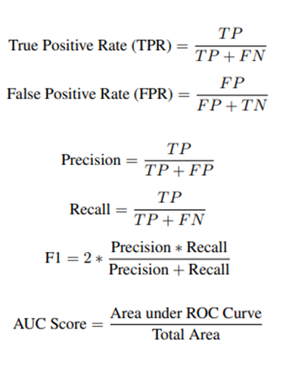
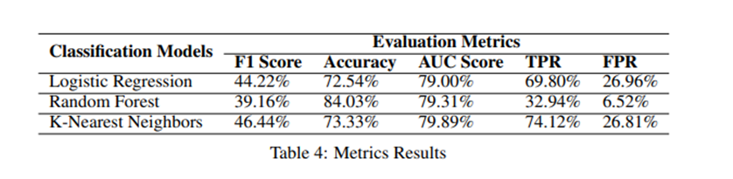
Обзор литературы
3. Machine Learning Prediction of Companies’ Business Success
Методы:
Logistic regression
Random forest
KNN
Результаты: KNN показал наиболее точные результаты

Slide 6
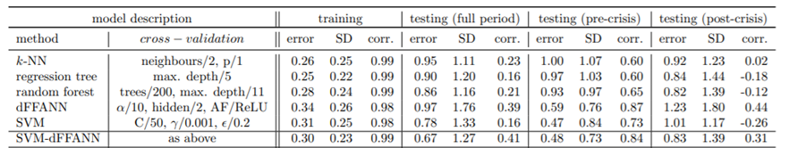
Обзор литературы
4. Machine learning at central banks, bank of England
Методы:
Naive Bayes
KNN
Tree models and random forests
Результаты:
Neural networks
SVM
K-means
Hierarchical clustering

Slide 7
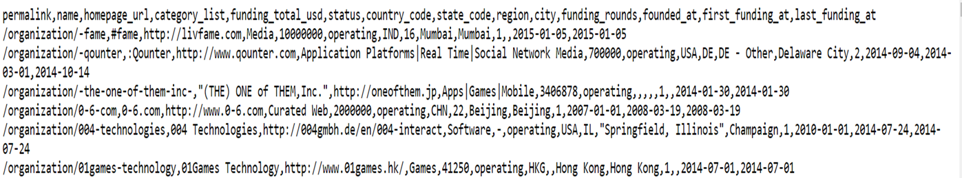
Обзор данных - Crunchbase
Получение данных:
REST API - JSON
CSV

Slide 8
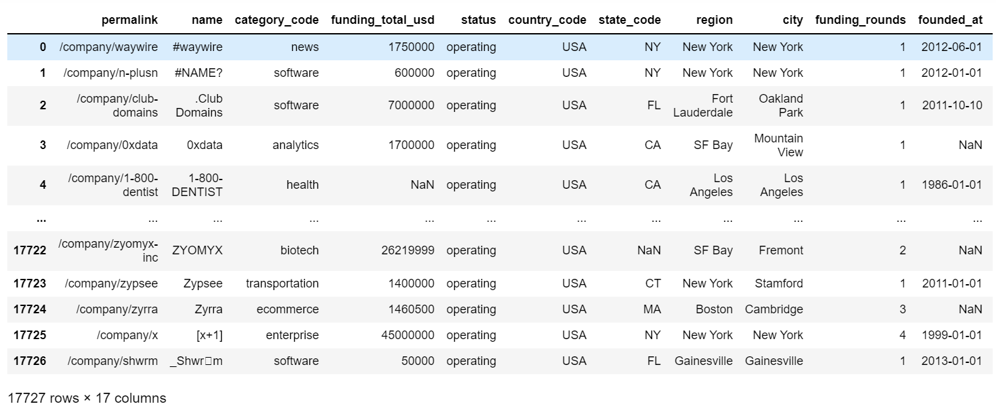
crunchbase-companies.csv

Slide 9
Предварительная обработка данных
Техническая очистка данных (исключение/восстановление пропущенных или неправдоподобных значений)
Фактическая очистка данных (исключение нерелевантных признаков)
Трансформация релевантных признаков
замена категориальных переменных (target encoding, one-hot encoding, …)
использование относительных временных признаков вместо абсолютных
Определение метки - возможные прокси успеха
IPO
M&A
Финансирование серии B

Slide 10
Выбор ML-моделей
Задача
Классификация
Кластеризация
Научить модель предсказывать успешность стартапа
Объединить объекты (компании/стартапы), похожие друг на друга
SVM
Logistic Regression
Random Forest
XGB Classifier
NN - ?
K-means
DBSCAN

Slide 11

Валидация и метрики качества - классификация
GridSearch
Accuracy
F1-score
ROC-AUC
source: https://scikit-learn.org/stable/modules/cross_validation.html

Slide 12
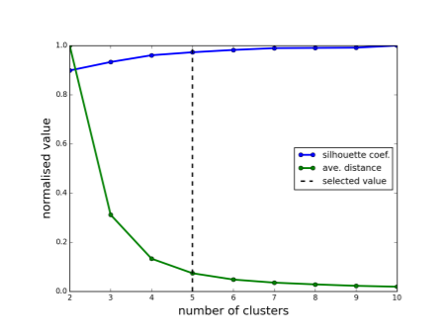
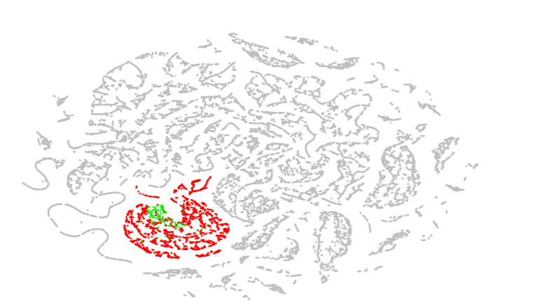
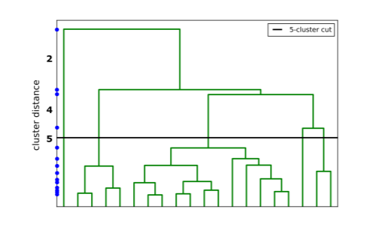
Оценка параметров - кластеризация
Elbow, Silhouette coefficients
T-SNE
source: https://www.bankofengland.co.uk/-/media/boe/files/working-paper/2017/machine-learning-at-central-banks.pdf

Slide 13
Next steps
Конкретизировать задачи
Получить ключ для API Crunchbase
Предобработка данных:
из таблиц выбрать наиболее актуальные данные
EDA, выбор информативных и релевантных признаков
определить target
Построение и оценка моделей, визуализация результатов

Slide 14
Презентация 5.05

Slide 15
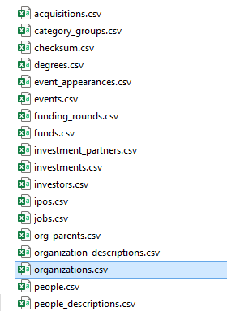
Data Preprocessing
консолидация данных
raw data: 17 csv
исследуем данные и джойним: organizations + {acquisitions,funding_rounds,ipos}
в процессе убираем нерелевантные фичи и проводим необходимые трансформации: например, у компании может быть несколько acquisitions, ipos, b_rounds - оставляем первые по времени

Slide 16
Crunchbase Data :)
Большая доля пропущенных значений для многих признаков
Очень мало числовых значений, категориальных относительно много
Присутствуют странные значения, выбросы и неявные пропуски
Даты
Несбалансированные классы

Slide 17
Data Preprocessing
Определение зависимой переменной (для классификации)
баланс классов
Выполнено одно из трех условий (OR):
компания вышла на IPO
компания вышла на B-round
компанию поглотила другая компания
Отдельно IPO
Отдельно B-round
Отдельно поглощение
94% / 6%
про imbalanced выборку чуть позже

Slide 18
Data Preprocessing
Категориальные переменные
Страна - country_code
создать бинарную переменную (1: топ-5 стран, 0: все остальные)
закодировать редкие страны в одну переменную + One-Hot Encoding
target encoding / mean encoding
Категория - category_groups_list
создали бинарную переменную is_tech
Количество сотрудников - employee_count
было в виде интервалов - создали порядковую переменную
Роль - primary_role
3 категории One-Hot Encoding

Slide 19

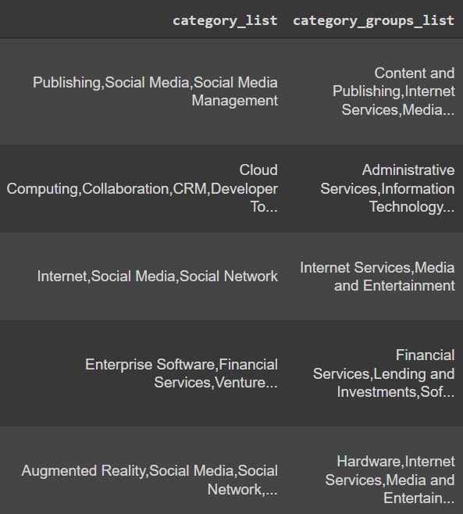
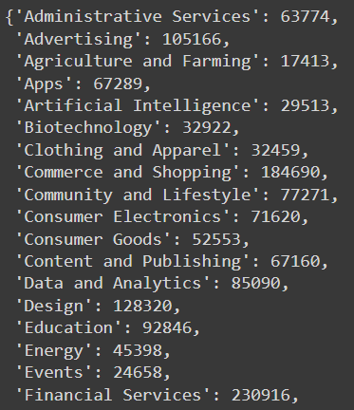
category_groups_list
before
after

Slide 20
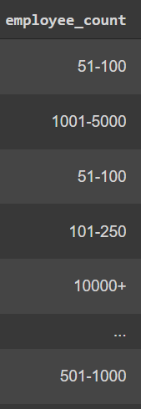
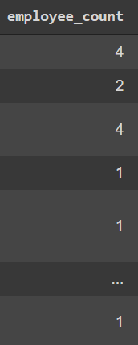
employee_count
before
after

Slide 21
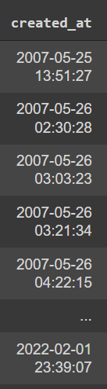
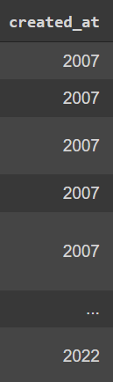
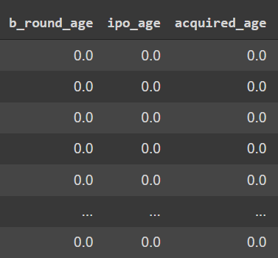
Data Preprocessing
Обработка переменных в формате даты
Переводим из даты (string) в год (num)
Переход к относительным значениям:
возраст компании на этапе B-round
возраст компании на этапе IPO
возраст компании на этапе поглощения

Slide 22
Data Preprocessing
Что еще сделали
Удалили признаки, которые являются неинформативными / не несут какой-либо полезной информации для моделей
Обработали признаки с пропущенными значениями:
заполнение нулями
удаление строк с пропусками
Постарались извлечь как можно больше числовых переменных
Сделали нормализацию

Slide 23
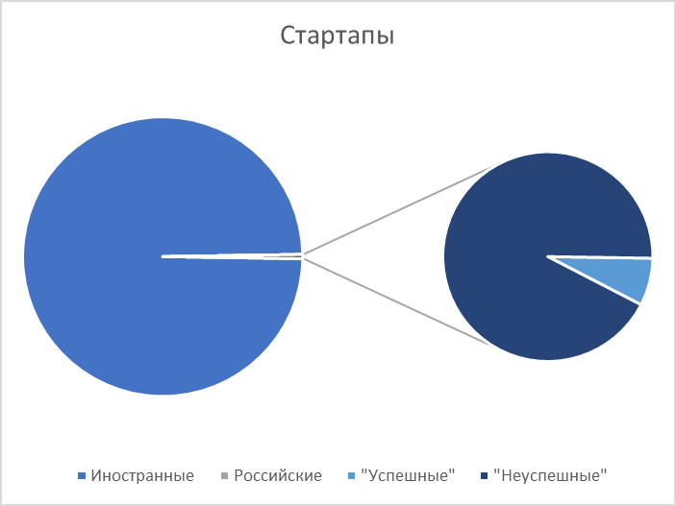
Данные для российских компаний
Описательная статистика
Количество успешных российских стартапов среди общего числа успешных стартапов
0,5%
7,3%
0,4%

Slide 24
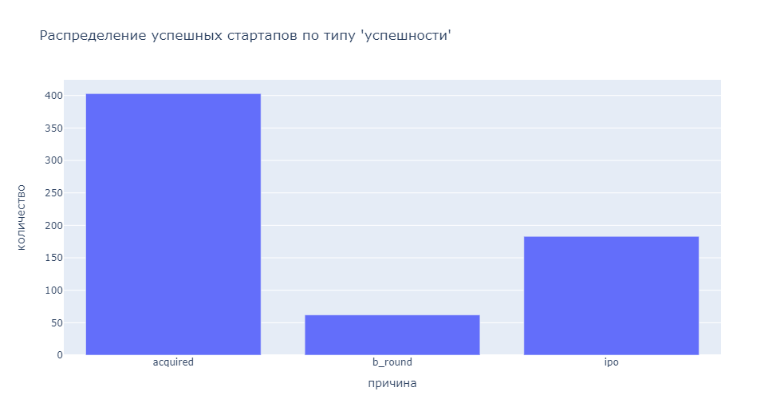
Данные для российских компаний
Описательная статистика
Причина признания успешности

Slide 25
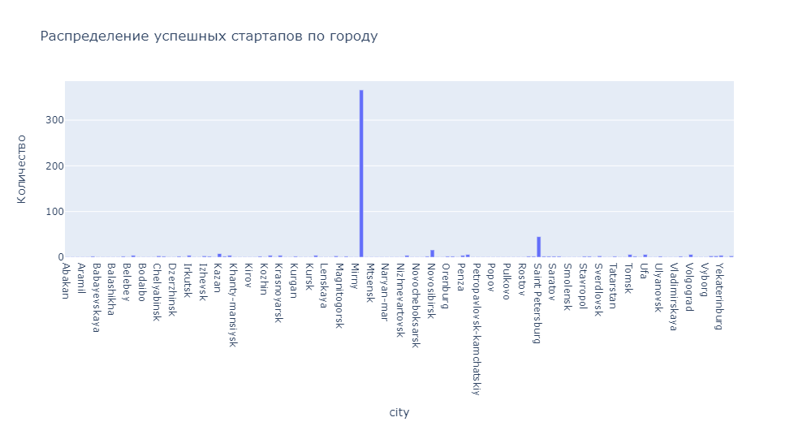
Данные для российских компаний
Описательная статистика
2. Город регистрации

Slide 26
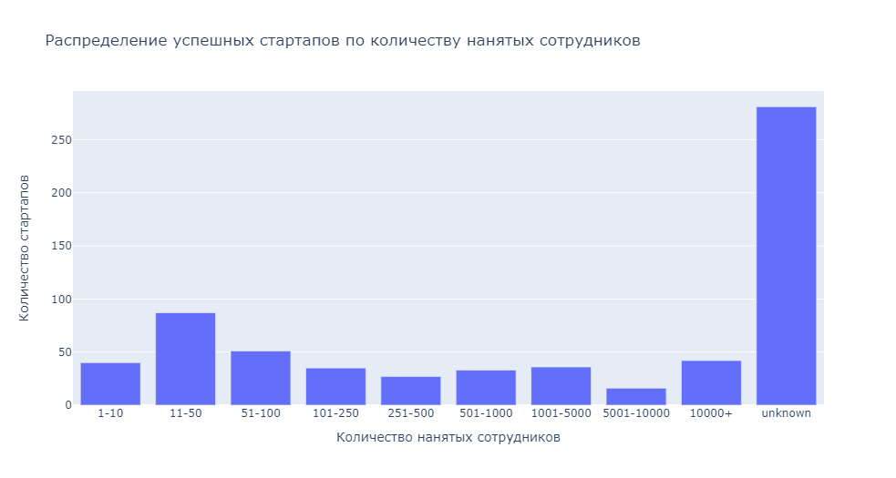
Данные для российских компаний
Описательная статистика
3.1 Количество нанятых сотрудников (включая пропуски)

Slide 27
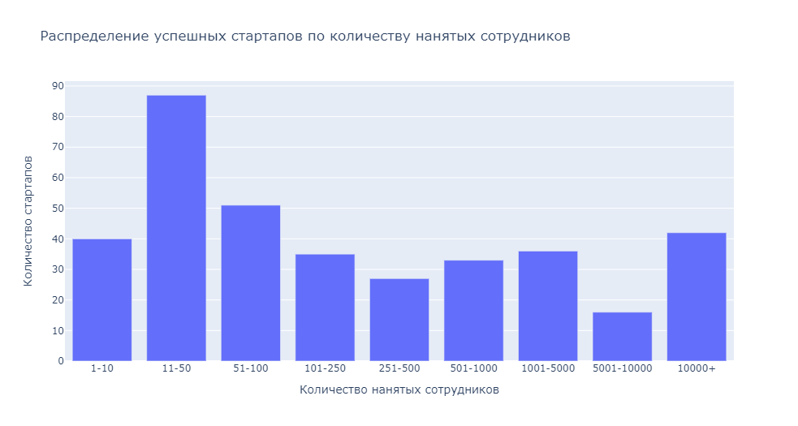
Данные для российских компаний
Описательная статистика
3.2 Количество нанятых сотрудников (исключая пропуски)

Slide 28
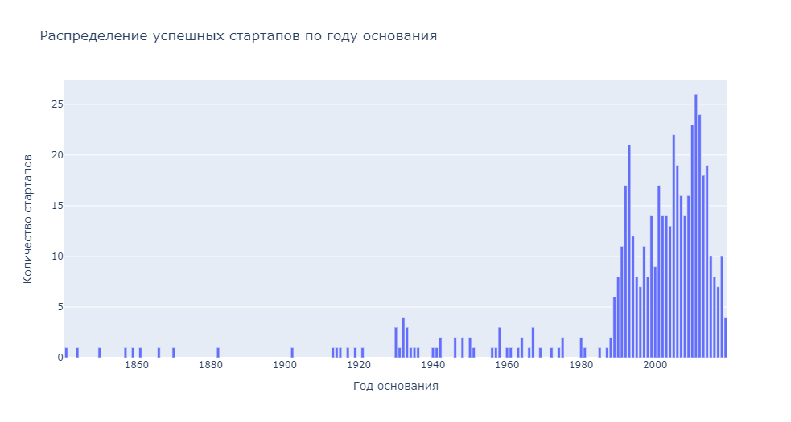
Данные для российских компаний
Описательная статистика
4. Год основания

Slide 29
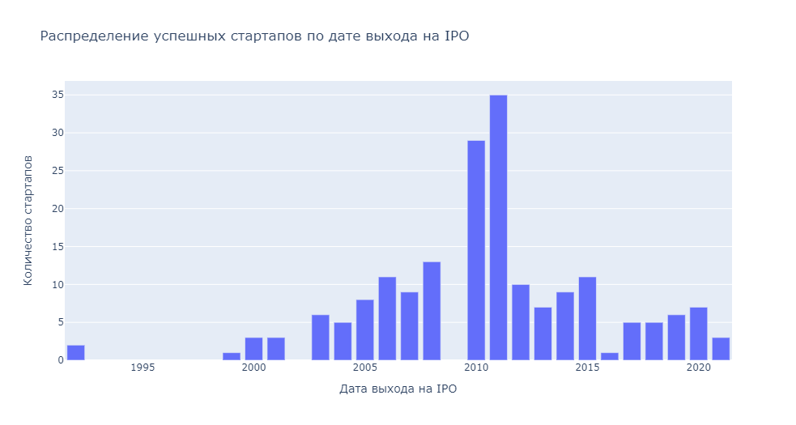
Данные для российских компаний
Описательная статистика
5. Дата выхода на IPO

Slide 30
Данные для российских компаний
Описательная статистика
Выводы:
самый распространённый признак успешности - слияние с более крупной компанией
большинство стартапов зарегистрировалось в Москве (Санкт-Петербург на втором месте)
чаще всего от 11 до 50 сотрудников
большинство основано после 1990 г.
большая часть вышла на IPO после 2011, после этого количество выходящих резко упало

Slide 31
Оценка моделей классификации
KNN, Random Forest
Один из минусов KNN - чувствительность к размерности. Поэтому применяем стандартизацию к объясняющим переменным (я использовала preprocessing.StandardScaler). После этого скоринг улучшился на 0,15. Через максимизацию f1 получила оптимальное значение количества соседей 7.
 | accuracy | F1 | roc-auc
KNN | 0,99 | 0,947 | 0,983
RF | 0,99 | 0,955 | 0,9796

Slide 32
Оценка моделей классификации
Логистическая регрессия
Выбор прогнозирующих признаков
все, кроме: country_code, ipo_age и num_exists, closed_on, b_round_raised_amount_usd, ipo_money_raised_usd
 | F1 | Accuracy
C | 10 | 10
penalty | l1 | l1
solver | liblinear | liblinear

Slide 33
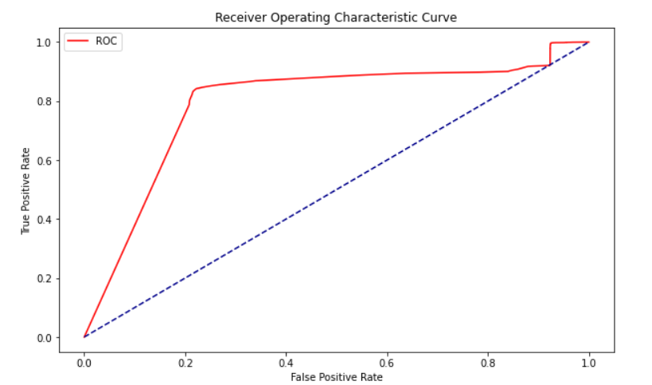
Оценка моделей классификации
Логистическая регрессия

Slide 34
Оценка моделей классификации
Градиентный бустинг (XGB)
Кросс-валидация 5 folds:
F1 mean score: 0,96
Test
Accuracy:
F1 score:
ROC-AUC:
work in progress

Slide 35
Сравнение качества моделей классификации
 | accuracy | F1-score | ROC-AUC
kNN | 0.99 | 0.947 | 0.983
LR | 0.98 | 0.86 | 0.792
SVM
Random Forest | 0.99 | 0.955 | 0.9796
XGB

Slide 36
Кластеризация
Используем кластеризацию в рамках задачи классификации:
1. Используем кластеры как фичи: k-means собирает почти все данные в один кластер, при увеличении k дробление фактически не происходит
прирост в information gain кластер-фича не дает
2. Поствалидация полученных результатов классификации

Slide 37
Next steps
Улучшаем качество финального датасета с помощью обработки данных
Пробуем методы работы с несбалансированными выборками (over/under-sampling, SMOTE etc.)
Классификация: продолжаем обучать модели и искать оптимальные гиперпараметры
Измеряем качество для всех моделей
Кластеризация + визуализация
Делаем выводы

